Slide 1
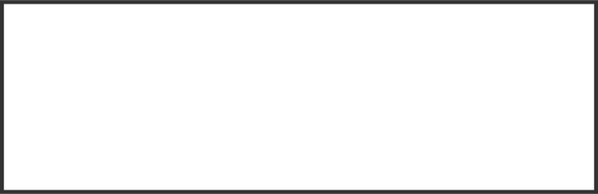
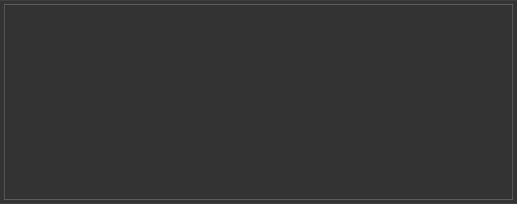
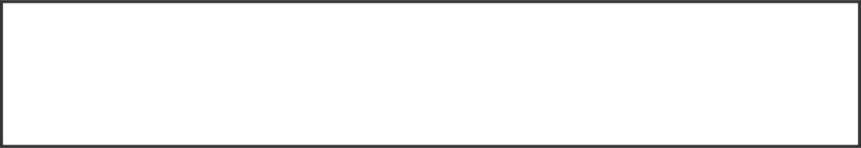

JAVA 로
구현하는
벽돌깨기 게임
나지혜
Notes:
저는 벽돌깨기 게임을 자바로 구현해보았습니다.

Slide 2






목차
1
1
프로그램 소개
4
프로그램 시연
2
프로그램 제작 목적
5
프로젝트 참여 소감
3
프로그램 설명
6
참고 자료
Notes:
목차는 다음과 같습니다.

Slide 3


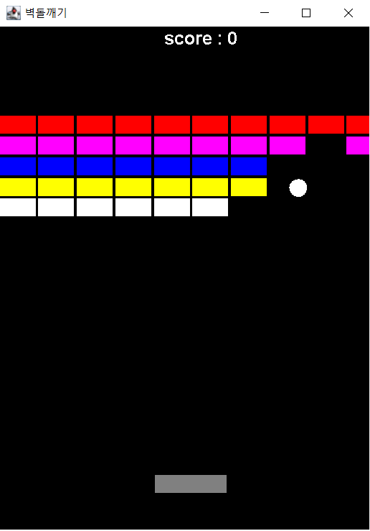



프로그램 소개
주 제
벽돌 깨기
주요 요소
▶ 벽돌
Rows 5 / Colums 10 총 50개
- 줄마다 색깔을 달리하고 획득 점수를 다르게 함
▶ 공
- 동그란 모양의 공
▶ 바
- 좌 ,우(←,→)로 이동 가능
최종 구현 화면
Notes:
앞서 말한 벽돌깨기 게임을 주제로 벽돌, 공, 바를 구현해서 표현하였습니다.

Slide 4



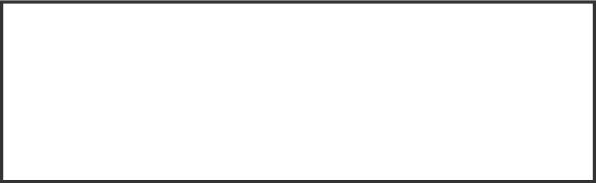



프로그램 제작 목적
계획서 참고해서 입력
계획서 참고해서 입력
Notes:
프로그램의 제작 목적은 (계획서 참고)를 위하여 계획하게 되었습니다.

Slide 5

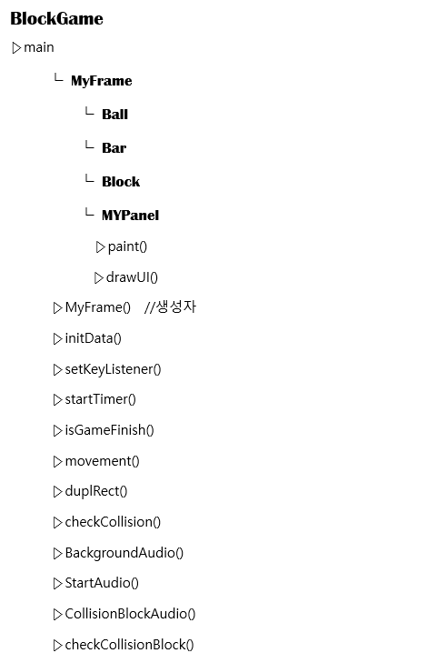
프로그램 설명
Notes:
게임 구조도는 다음과 같습니다. 블록게임 클래스 내부클래스로 MyFrame클래스를 생성하여 게임실행에 관련한 기능들을 모두 구현하였고.
MyFrame클래스의 하위 클래스인 ball, bar, block, MyPanel 클래스는 특히 게임실행관련 역할 중 UI를 화면에 그려내는 역할을 합니다.

Slide 6
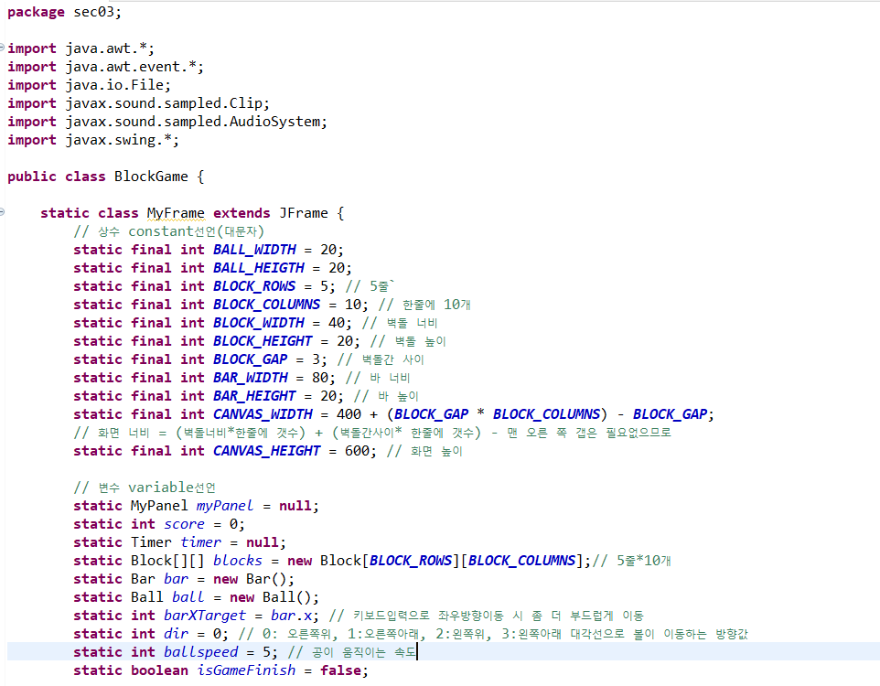


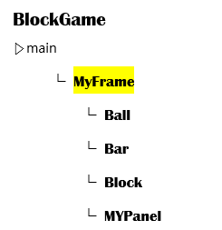
프로그램 설명
설 명
화면(캔버스)의 크기, 벽돌, 바, 공의 크기, 공의 속도, 점수 등을 상수 및 변수로 설정
Notes:
우선 화면)캔버스의 크기, 벽돌, 바, 공의 크기 , 공의 속도, 점수들을 상수 및 변수들로 설정하였고

Slide 7
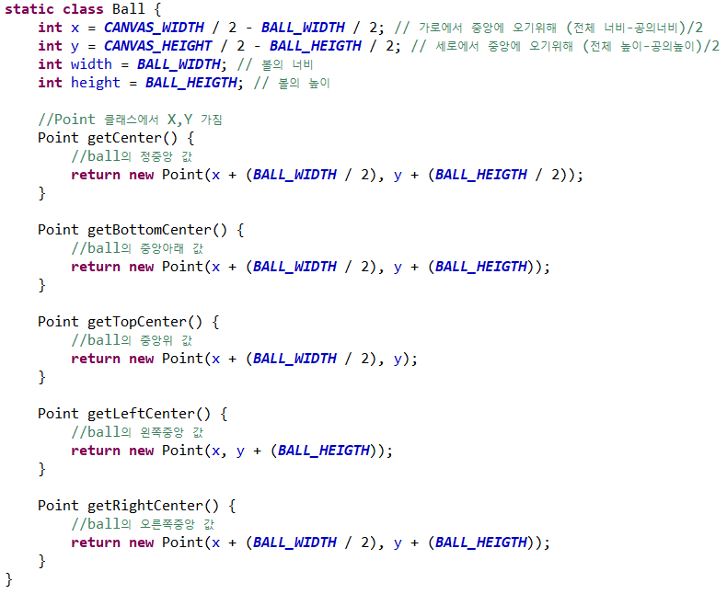
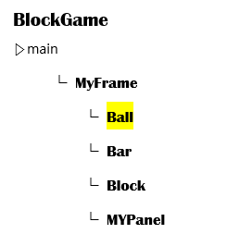
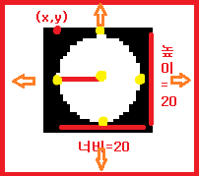
프로그램 설명
설 명
공의 x,y좌표, 너비, 높이
공의 정중앙값, 중앙아래값, 중앙위값, 왼쪽중앙값, 오른쪽중앙값을 구하는 메소드
Notes:
Ball클래스에서는 화면에서 위치할 x, y좌표값, 공이너비, 높이를 필드로 갖으며, 바 또는 벽, 벽돌에 충돌할 경우의 계산을 위해서 정중앙값, 중앙아래값, 중앙위값, 왼쪽중앙값, 오른쪽중앙값을 반환하는 메소드를 생성하였습니다.

Slide 8
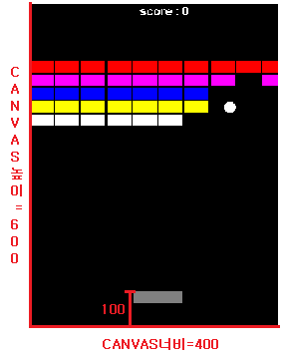
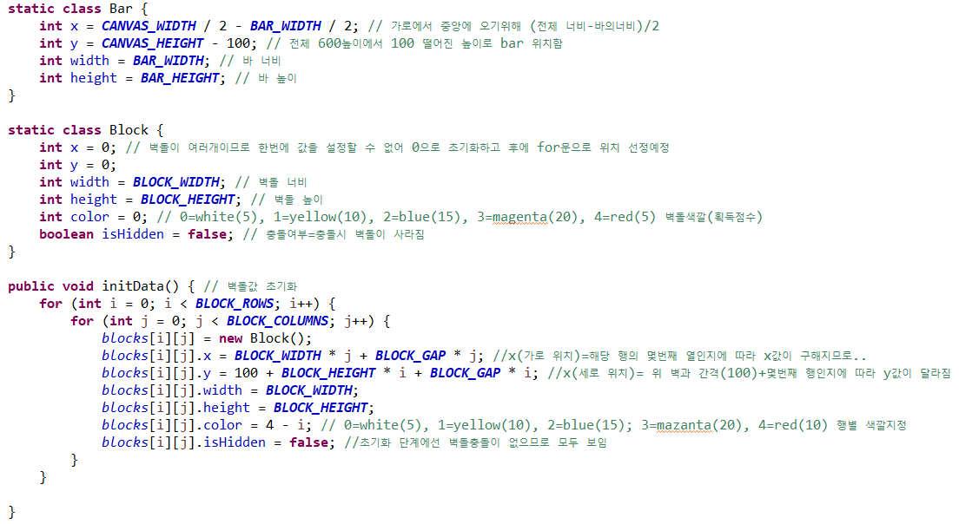
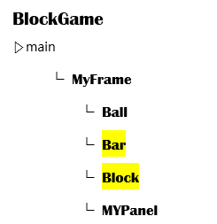
프로그램 설명
설 명.
Bar의 x,y 좌표, 너비, 높이
벽돌의 x,y 좌표, 너비, 높이, 컬러값, 충돌여부
initData() : 벽돌요소들 초기화 메서드
Notes:
Bar, Block클래스도 마찬가지로 x,y좌표값, 너비, 높이를 필드로 선언하였고,
행과 줄에 따라 위치하는 벽돌들을 initData메소드를 통해 초기화 할 수 있도록 하였습니다.

Slide 9
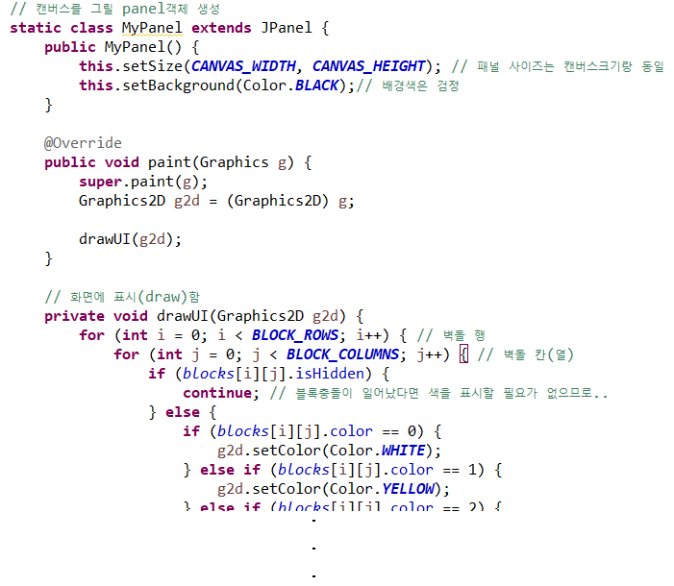
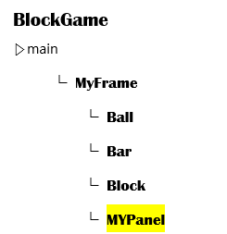
프로그램 설명
설 명
MyPanel은 Paint, drawUI 메소드를 통해 게임 화면을 그리는 클래스
Paint() : 는 Swing 프레임워크 메소드로
화면에 그래픽을 그리기 위해 사용
drawUI() : UI요소들의 위치, 크기, 색상 등을 설정 및 그리기 위해 사용

Slide 10
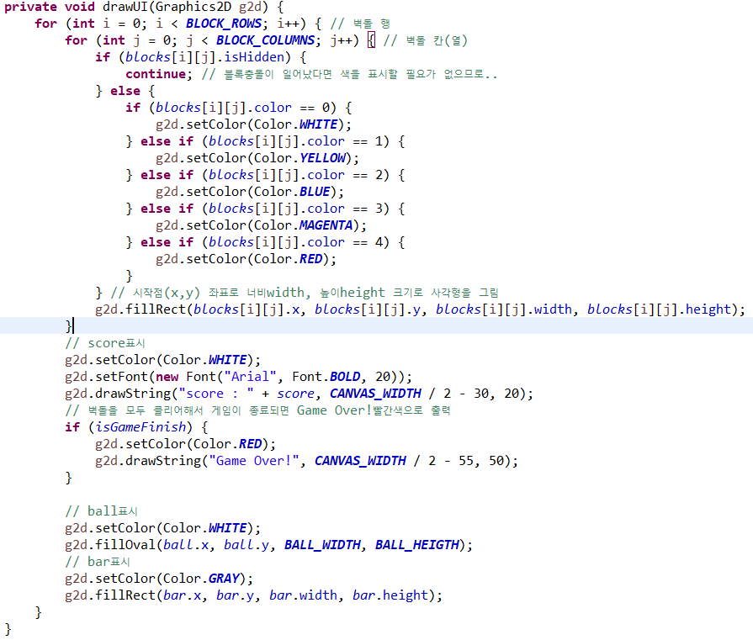
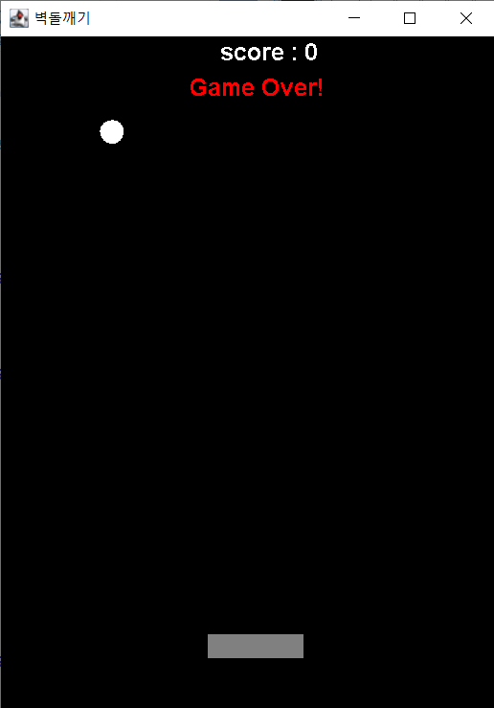
프로그램 설명
설 명.
앞서 언급했듯이 벽돌, 점수, 공, 바의 색 , 모양 등의 UI요소들을 설정하여 그리는 메소드

Slide 11
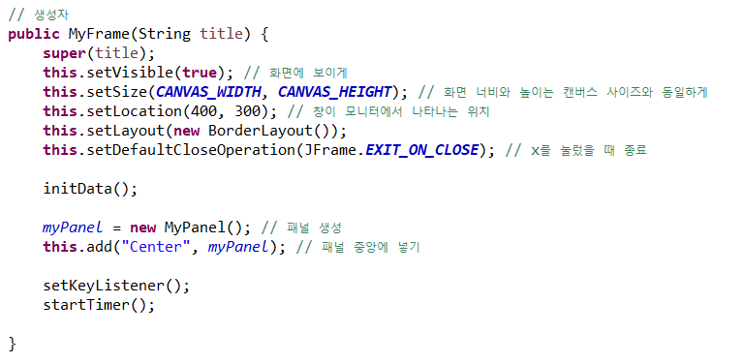
프로그램 설명
설 명
MyFrame(): 생성자 호출 시 프레임의
제목 설정, 화면이 보이도록, 화면 크기,
모니터상 위치, 종료버튼이 작동하도록 설정
initData();를 호출하여 초기화하고
화면을 그릴 수 있는 패널 생성 후 프레임 중앙에 넣기, setKeyListener()를 호출하여 키 입력 이벤트처리, startTimer() 호출로

Slide 12
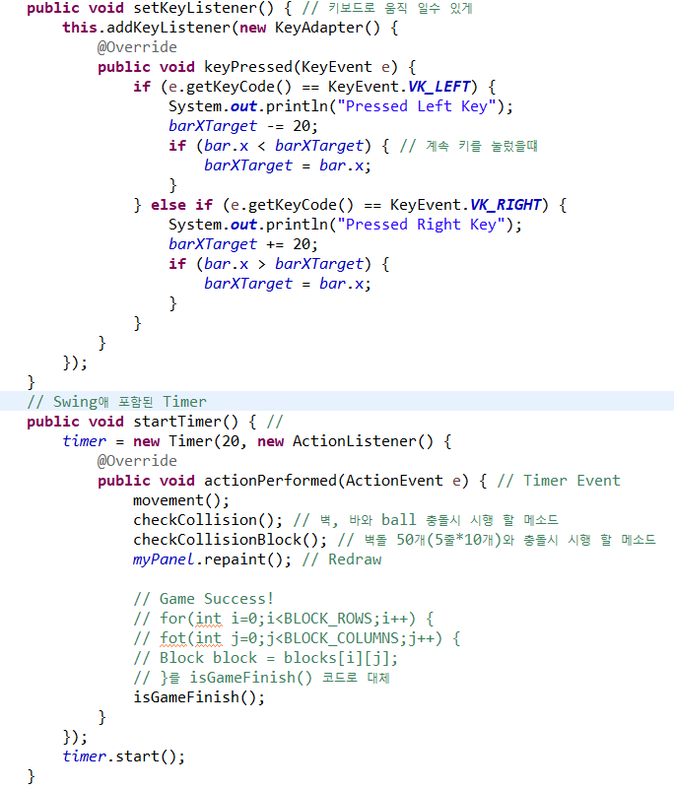
프로그램 설명
설 명
setKeyListner() : 키코드가 왼쪽방향키와
일치하는 경우, x목표지점을 왼쪽으로 20씩 감소시키는데 이때 (movement()메소드 참조) bar의 x값을 5씩 감소시켜 바의 움직임이 부드럽게 구현 되게 하는 메소드 (오른쪽도 유사)
StartTimer() : 게임이 실행되는 동안 20밀리초마다 actionPerformed 메소드를 호출하여 게임의 상태를 업데이트하고 화면을 다시 그리며, 게임 종료 여부를 확인하는 메소드

Slide 13
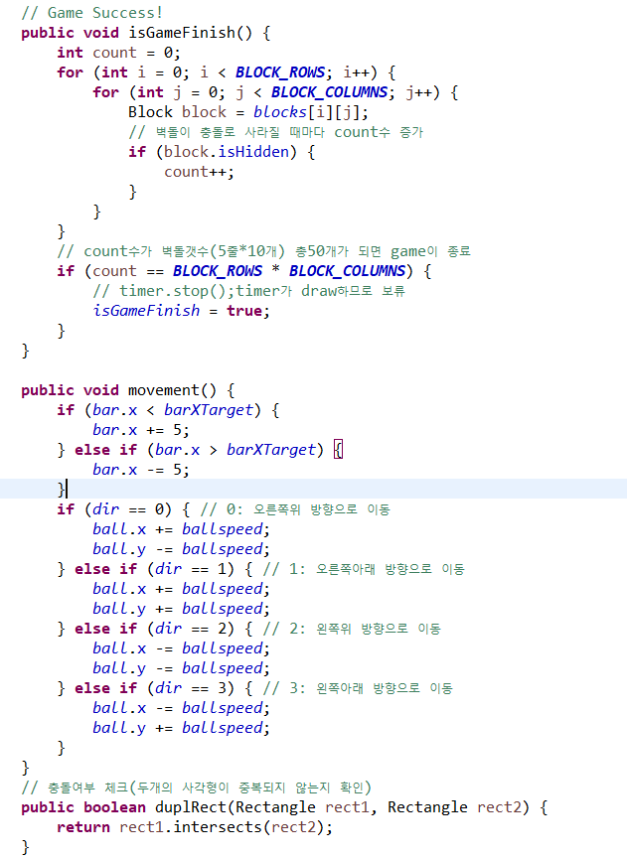
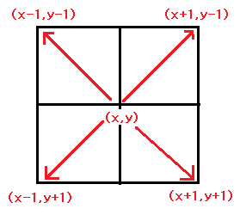
프로그램 설명
설 명
isGameFinish() : 공과 충돌로 사라진
벽돌 개수를 count하여, 총 벽돌 개수(50)와
일치하면 true가 되어 게임을 종료하는 메소드
Movemet() : 공의 방향에 따라 이동시키는 메소드
duplRect() : 두개의 사각형이 서로 겹치는지 여부를 확인하는 메소드

Slide 14
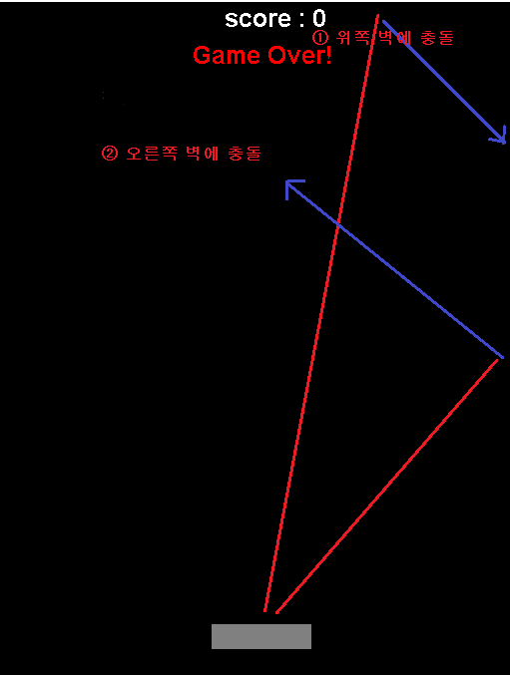
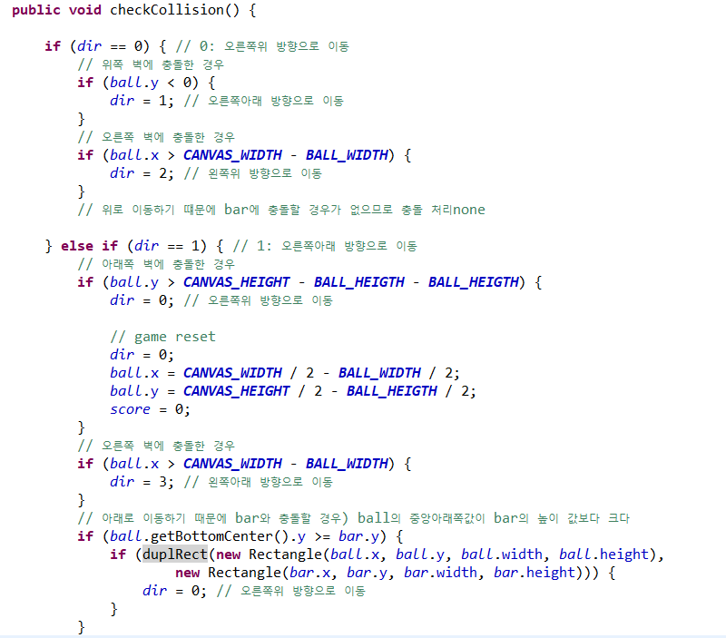
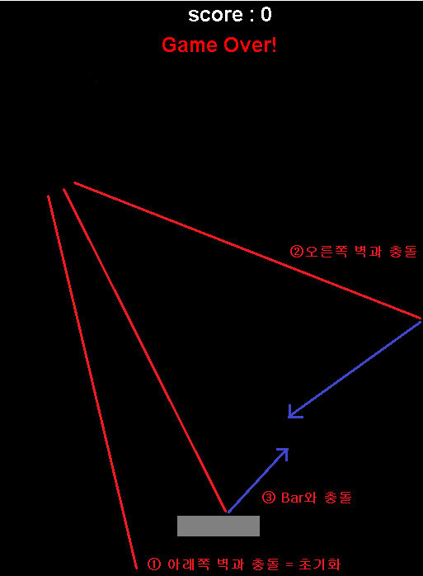
프로그램 설명
설 명.
checkCollision() : 공과 바, 벽과의 충돌 시 공의 방향을 변경, 아래쪽 벽에 충돌한 경우는 게임 점수, 공의 위치를 초기화하는 메소드

Slide 15
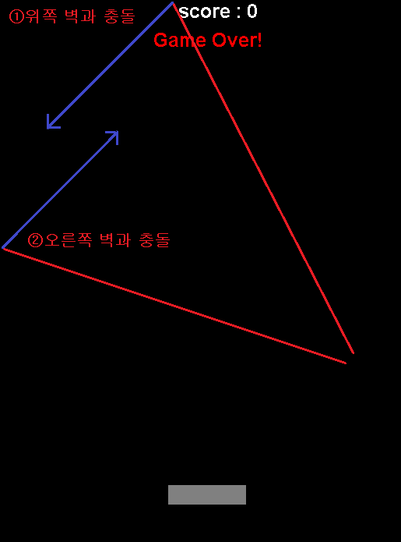
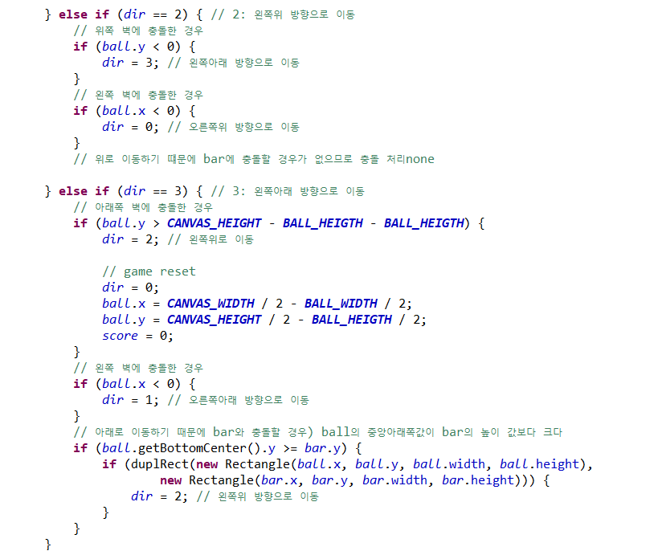
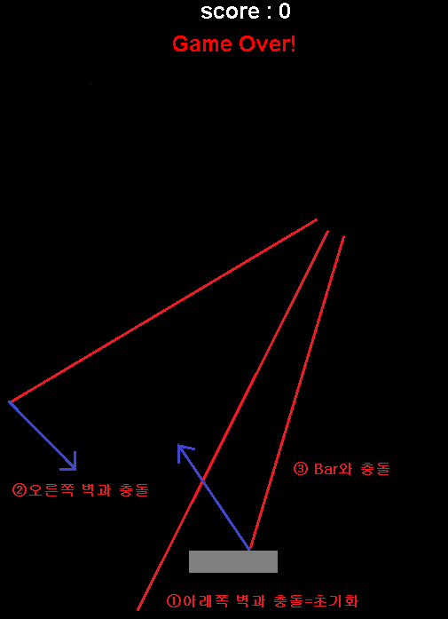
프로그램 설명
설 명.
checkCollision() : 공과 바, 벽과의 충돌 시 공의 방향을 변경, 아래쪽 벽에 충돌한 경우는 게임 점수, 공의 위치를 초기화하는 메소드

Slide 16
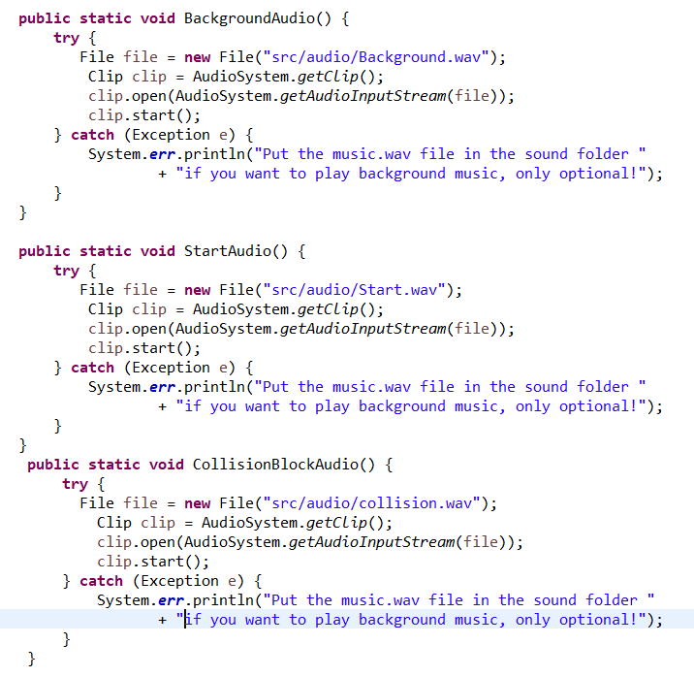
프로그램 설명
설 명
BackgroundAudio() : 배경음 파일을 실행하는 메소드
StartAudio() : (게임 시작 시)효과음 파일을 실행하는 메소드
CollisionAudio() : (벽돌과 공이 충돌 시) 효과음 파일을 실행하는 메소드

Slide 17
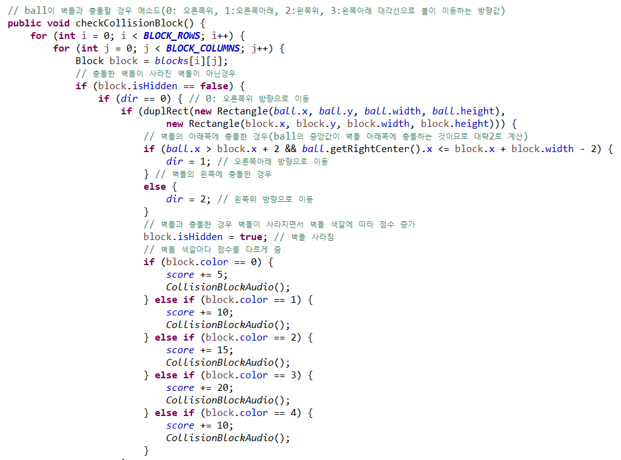
프로그램 설명
설 명
checkCollisionBlock() : 공과 벽돌과의 충돌 시 공의 방향을 변경, 충돌한 벽돌의 색에 따라 점수를 다르게 획득하는 메소드

Slide 18
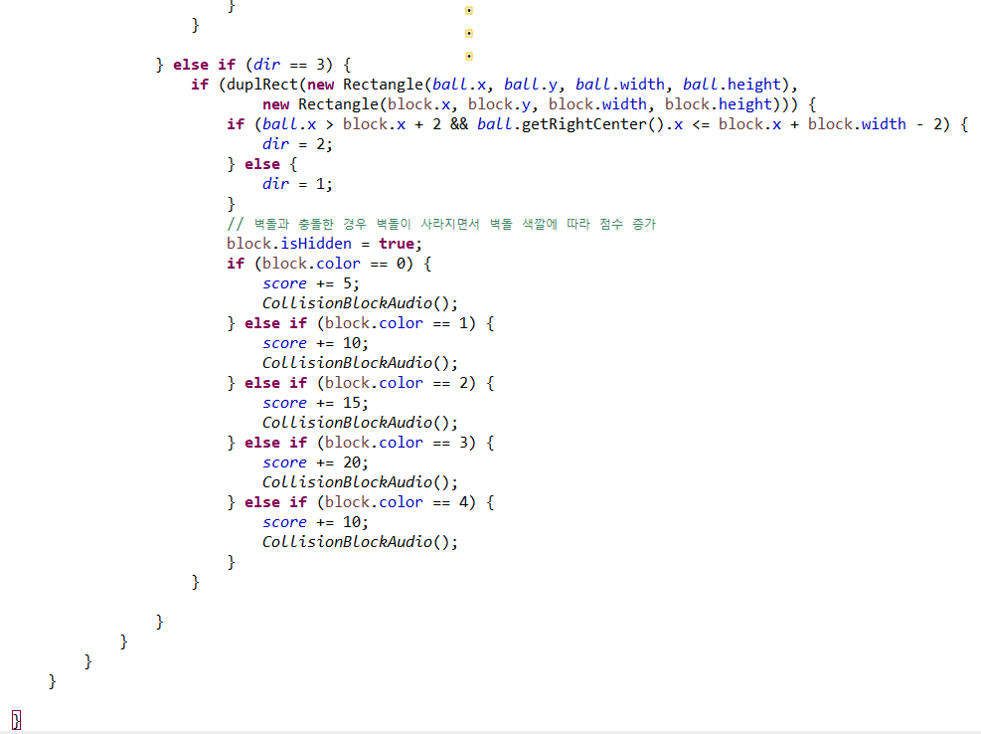
프로그램 설명
설 명
checkCollisionBlock() : 공과 벽돌과의 충돌 시 공의 방향을 변경, 충돌한 벽돌의 색에 따라 점수를 다르게 획득하는 메소드

Slide 19
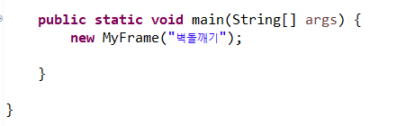
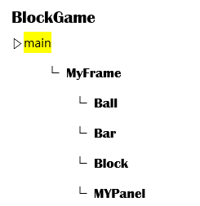
프로그램 설명
설 명
Main 메소드에서 MyFrame 객체를 생성하여 게임을 시작

Slide 20

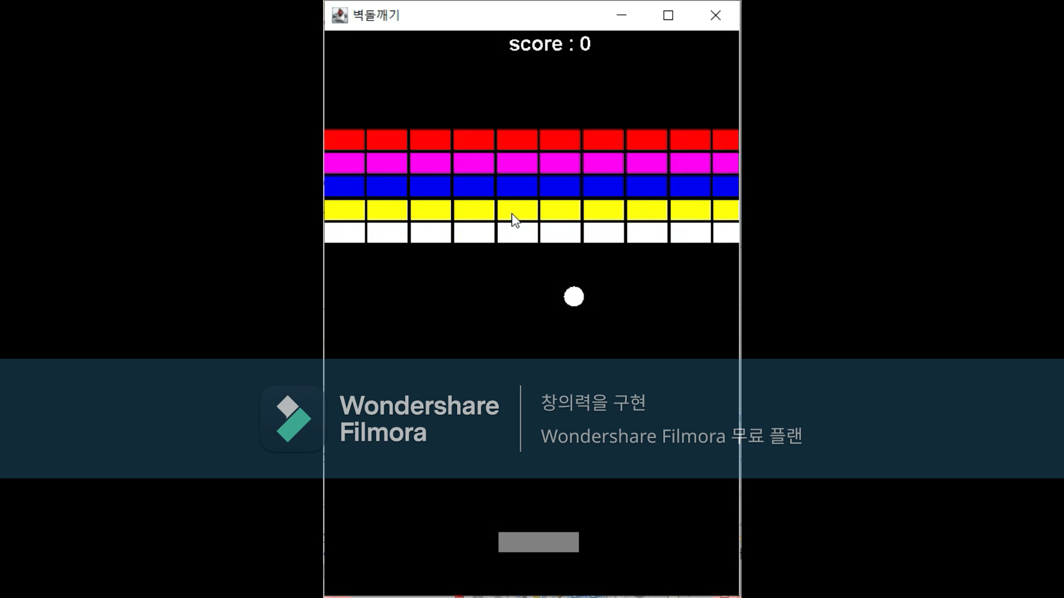
프로그램 시연

Slide 21


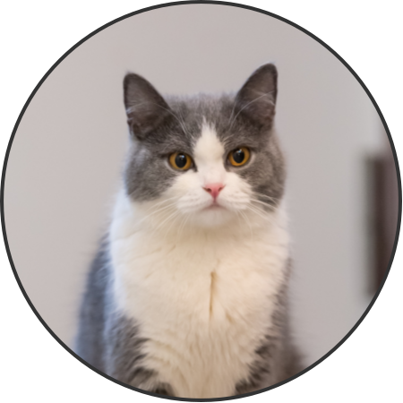
프로젝트 참여 소감
참여 소감
프로젝트 주제를 선정하고 기존 코드를 이해, 수정하는 과정에서 여러 어려움을 겪었지만,
평소 console 창으로 보던 코드가 실행되는 과정을 GUI를 통해 실행하면서 더 직관적으로 볼 수 있는 점이 재미있었습니다.
또한 프로그램을 사람들에게 설명하기 위해서
평소 잘 달지 않던 주석을 열심히 달면서 주석의 필요성을 절감할 수 있었고, 완성 후 이해가 부족한 개념들이 어떤 부분들인지 되돌아보면서 앞으로 제가 추가하고 싶은 기능들을 구현할 수 있도록 열심히 해야겠다고 다짐하였습니다 .
나지혜

Slide 22

참고 자료
참고 자료
Wav파일 재생
https://selfdevelope.tistory.com/623
벽돌깨기 게임 구현
https://www.youtube.com/watch?v=wWKl-82svhg
나지혜

Slide 23

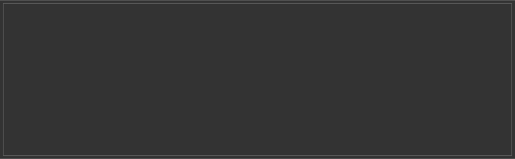

Java로 보는 벽돌깨기 게임

